Slide 1
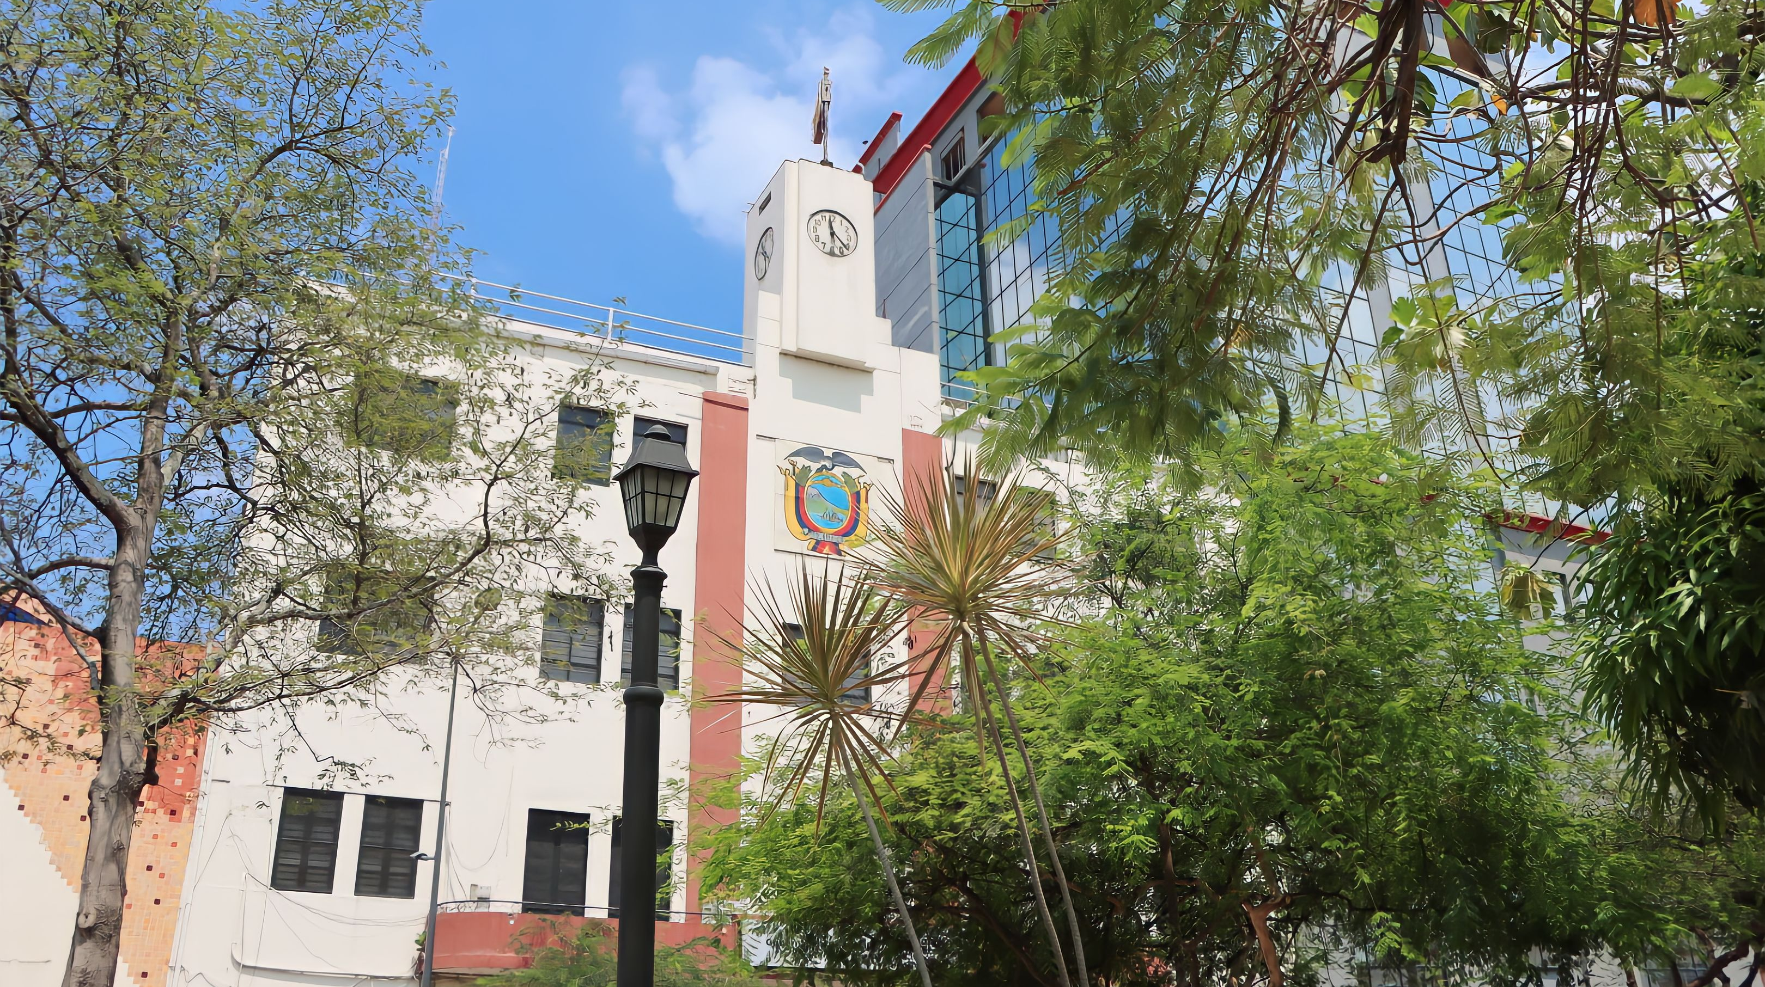
Título lorem
Ipsum sit amet
Gobernación de Manabí
Notes:
PORTADA 1: SOLO AGREGAR EL TÍTULO DE LA PRESENTACIÓN Y CAMBIAR EL NOMBRE DE LA INSTITUCIÓN

Slide 2
MISIÓN
Ser el ente direccionado y orientador de la política del Gobierno Nacional en la Provincia, de los planes y proyectos promovidos por el Ministerio de Gobierno a nivel provincial, a través de una gestión eficiente, eficaz, efectiva, transparente y pública, para el fortalecimiento de la gobernabilidad y la seguridad interna para el buen vivir.
Gobernación de Manabí
Notes:
CONTENIDO: DIAGRAMACIÓN DE DIAPOSITIVA LIBRE. CAMBIAR EL NOMBRE DE LA INSTITUCIÓN

Slide 3
VISIÓN
La Gobernación de Manabí será a mediano plazo una Institución de sólido prestigio, confianza y credibilidad, por su gestión transparente, por la calidad y calidez de sus servicios; y por su efectiva contribución a preservación de la gobernabilidad, la paz social, el orden y la seguridad interna en la provincia, coadyuvando al buen vivir.
Gobernación de Manabí

Slide 4
Gobernación de Manabí

Slide 5
BASE LEGAL
CONSTITUCIÓN DE LA REPÚBLICA DEL ECUADOR
Art. 100.- En todos los niveles de gobierno se conformarán instancias de participación integradas por autoridades electas, representantes del régimen dependiente y representantes de la sociedad del ámbito territorial de cada nivel de gobierno, que funcionarán regidas por principios democráticos. La participación en estas instancias se ejerce para:
4. Fortalecer la democracia con mecanismos permanentes de transparencia, rendición de cuentas y control social.
Gobernación de Manabí

Slide 6
LEY ORGÁNICA DE PARTICIPACIÓN CIUDADANA Y CONTROL SOCIAL.
De la Rendición de Cuentas:
Art. 88.- Derecho ciudadano a la rendición de cuentas.- Las ciudadanas y ciudadanos, en forma individual o colectiva, comunas, comunidades, pueblos y nacionalidades indígenas, pueblos afro ecuatorianos y montubios, y demás formas lícitas de organización, podrán solicitar una vez al año la rendición de cuentas a las instituciones públicas o privadas que presten servicios públicos, manejen recursos públicos o desarrollen actividades de interés público, así como a los medios de comunicación social, siempre que tal rendición de cuentas no esté contemplada mediante otro procedimiento en la Constitución y las leyes
Gobernación de Manabí

Slide 7
BASE LEGAL:
1. Garantizar a los mandantes el acceso a la información de manera periódica y permanente, con respecto a la gestión pública;
2. Facilitar el ejercicio del derecho a ejecutar el control social de las acciones u omisiones de las gobernantes y los gobernantes, funcionarias y funcionarios, o de quienes manejen fondos públicos;
3. Vigilar el cumplimiento de las políticas públicas; y, Prevenir y evitar la corrupción y el mal gobierno.
Gobernación de Manabí

Slide 8
LEY ORGÁNICA DE TRANSPARENCIA Y ACCESO A LA INFORMACIÓN PÚBLICA :
e) Garantizar el manejo transparente de la información pública, de manera que se posibilite la participación ciudadana en la toma de decisiones de interés general y la rendición de cuentas de las diferentes autoridades que ejerzan el poder público.
Gobernación de Manabí

Slide 9
SECRETARÍA GENERAL Y DESPACHO :
Comunicaciones enviadas: 3.270
Reunión de COE provincial: 29
Gabinete provincial: 1
Mesas de seguridad: 16
Comité de seguridad provincial: 1
Comité de seguridad de vida humana en el mar: 1
Consejo de Jefes y Tenientes y Comisarios Nacionales de Policía: 6
Gobernación de Manabí

Slide 10
ARCHIVO :
1.164 oficios fueron recibidos durante el año 2023, de acuerdo al siguiente detalle mensual:
Enero 53
Febrero 65
Marzo 118
Abril 122
Mayo 163
Junio 112
Gobernación de Manabí

Slide 11
ARCHIVO :
Julio 99
Agosto 89
Septiembre 80
Octubre 73
Noviembre 84
Diciembre 106
Total 1,164
Gobernación de Manabí

Slide 12
INTENDENCIA Y COMISARÍAS DE POLICÍA
El Intendente junto con los comisarios de policía de cada cantón, actúan de acuerdo a sus competencias establecidas en el Reglamento para la intervención de las y los Intendentes Generales y de las y los Comisario Nacionales de Policía.
En el transcurso del año 2023 se generaron los siguientes datos en toda la provincia:
Operativos de Control: 15.360
Locales Intervenidos: 82.787
Establecimientos Suspendidos: 123
Procesos de Clausura de Establecimientos: 181
Inspecciones de Establecimientos: 919
Permisos otorgados para Eventos Públicos: 2.344
Gobernación de Manabí

Slide 13
INTENDENCIA Y COMISARÍAS DE POLICÍA:
Operativos de Control de Precios: 2.567
Desalojos Ejecutados: 9
Procesos Inherentes a Invasiones: 81
Operativos Hidrocarburíficos: 1.043
Permisos Anuales de Funcionamiento otorgados: 5.087
Usuarios Atendidos: 9.000

Slide 14
JEFATURA Y TENENCIAS POLÍTICAS :
Su misión: representar al ejecutivo provincial, controlar el accionar administrativo de la organización pública cantonal para el eficiente cumplimiento de los objetivos institucionales, además articular a la gobernación con los niveles de gobierno y la ciudadanía en el ámbito local, promoviendo procesos de participación social, política, manteniendo la gobernabilidad.
Gobernación de Manabí

Slide 15
DATOS PROVINCIALES :
JEFATURAS Y TENENCIAS POLÍTICAS
Atención al usuario 36.508
Certificados de residencia 7.557
Gobernación de Manabí

Slide 16
GESTIÓN DE COMUNICACIÓN SOCIAL :
Boletines de prensa: 58
Número de ruedas de prensa: 10
Número de material audiovisual: 39
Número de fotografías: 10.291
Gobernación de Manabí

Slide 17
GESTIÓN DE COMUNICACIÓN SOCIAL :
Comparativo en Redes Sociales institucionales:
Red Social 2022 2023
Twitter 69.344 72.903
Facebook 37.597 40.103
Instagram 1812 2.127
Total seguidores: 108.753 115.133
Crecimiento anual de usuarios en redes: 6.380

Slide 18
GESTIÓN DE ADMINISTRACIÓN DE TALENTO HUMANO:
Esta unidad, coordinará la toma de decisiones de acuerdo a sus competencias con la
Dirección de Administración de Talento Humano del Ministerio de Gobierno.
En la Gobernación de Manabí contamos con un total de 198 personas que se encuentran laborando en esta Institución:

Slide 19
GESTIÓN DE ADMINISTRACIÓN DE TALENTO HUMANO :
CONTRATO DE SERVICIO OCASIONAL 31
REGIMEN CÓDIGO DE TRABAJO 19
NOMBRAMIENTOS PROVISIONALES 5
NOMBRAMIENTOS PERMANENTES 56
NOMBRAMIENTOS DE LIBRE REMOCIÓN 79

Slide 20
EQUIPO DE TRABAJO EN TERRITORIO :
En cada territorio de nuestra provincia tenemos la presencia de Jefes Políticos, Tenientes Políticos, Comisarios Nacionales de Policía, cada uno de ellos en su parroquia o cantón cumplen con una función primordial e importante basándose en sus atribuciones y competencia en representación del ejecutivo, velando la seguridad y el orden público de los ciudadanos.

Slide 21
EQUIPO DE TRABAJO EN TERRITORIO CON CIERRE A DICIEMBRE 2023.
INTENDENTE GENERAL DE POLICIA DE MANABÍ 1
SUBINTENDENTE DE POLICÍA 1
JEFE POLÍTICOS 21
TENIENTES POLÍTICOS 52
COMISARIOS NACIONALES 21

Slide 22
GESTIÓN DE ASESORÍA JURÍDICA :
La Asesoría Jurídica vela porque todos los actos jurídicos de la institución, sus administradores y empleados, se enmarquen en la ley, promoviendo una cultura de respeto a los derechos del ciudadano como persona y como usuario de nuestros servicios.

Slide 23
USUARIOS, SERVIDORES PÚBLICOS, CAUSAS LEGALES DEL MINISTERIO DE GOBIERNO
CONTRATOS 42
COMODATOS 3
INFORMES JURIDICOS 65
CONVENIOS 2
CONTESTACIÓN DE SOLICITUDES ATENDIDAS 120

Slide 24
DIRECCIÓN ADMINISTRATIVA FINANCIERA :
Asignar, administrar y controlar los recursos económicos y financieros de la institución generando información veraz y oportuna para la toma de decisiones, conforme a la normativa vigente.

Slide 25
CUMPLIMIENTO DE LA EJECUCIÓN PRESUPUESTARIA:

Slide 26
PRESUPUESTO INSTITUCIONAL

Slide 27
COMPRAS PÚBLICAS:
Realizar las contrataciones para adquisición o arrendamiento de bienes, ejecución de obras y prestación de servicios, incluidos los de consultoría, a través del Sistema Nacional de Contratación Pública que se ajusten a lo planificado, a la vez que determinará los lineamientos con el área requirente, que servirán de base para una adecuada administración.

Slide 28
PROCESOS DE CONTRATACIÓN Y COMPRAS PÚBLICAS DE BIENES Y SERVICIOS :

Slide 29
GRACIAS
Notes:
CIERRE: EL CIERRE DEBERÁ SER DISEÑADO POR CADA INSTITUCIÓN DE ACUERDO AL MODELO

